Slide 1


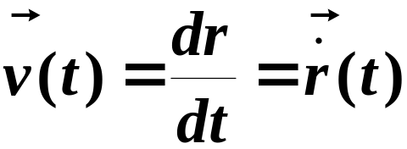
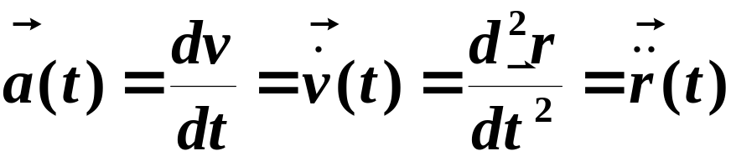
上一讲回顾
一、基本概念(四个基本物理量)
位矢：
位移：
速度：
加速度：

Slide 2
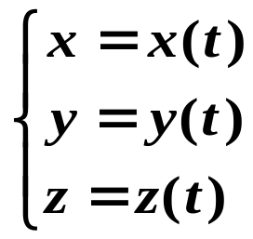

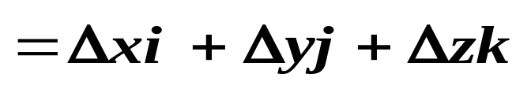
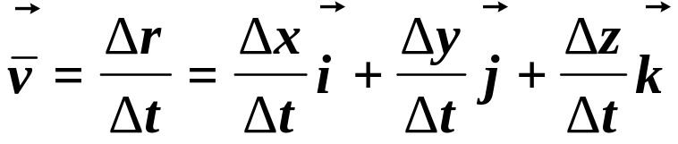
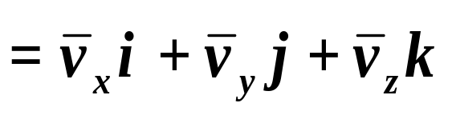
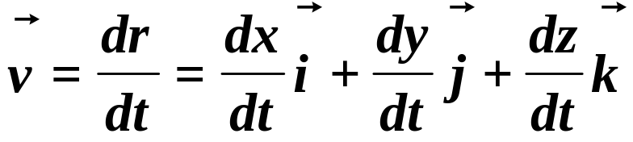
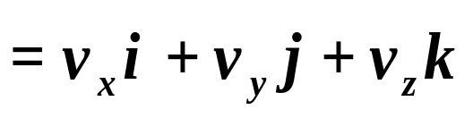
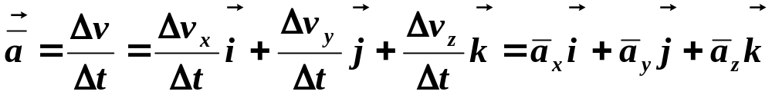

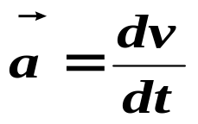
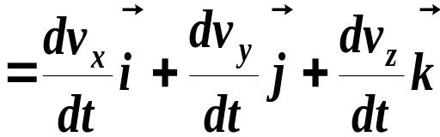

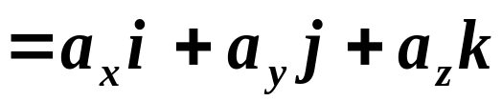
二、直角坐标系:
(1)位矢:
运动方程
(2)位移:
(3)速度
平均速度:
瞬时速度:
(4)加速度:

Slide 3
基础物理（一）
主讲：陈秀洪
第一章质点运动学（第二讲）
1.6、圆周运动
1.7、相对运动

Slide 4
一、自然坐标系 法向和切向加速度
二、圆周运动的角量描述
三、极坐标系 径向速度与横向速度
四、相对运动
五、质点运动学的两类问题

Slide 5



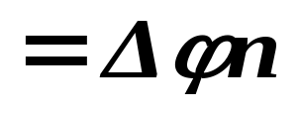
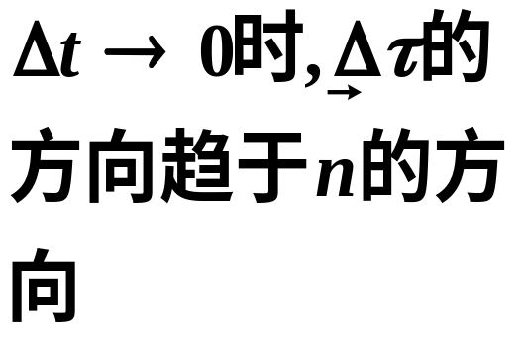






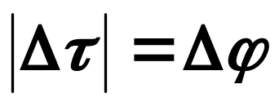

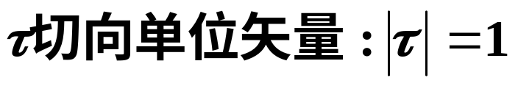
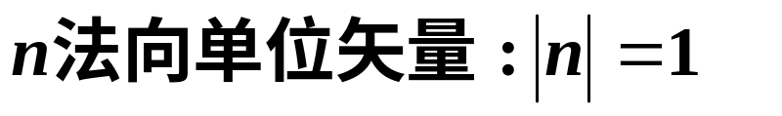
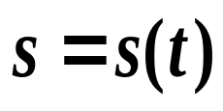

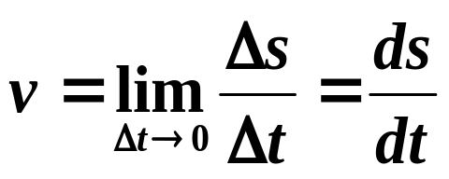
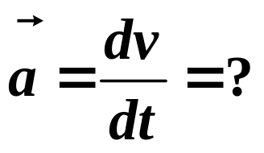
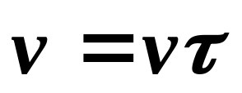
一、自然坐标系 切向和法向加速度
1、自然坐标系
.
.
.o
.
曲率圆
运动方程:
弧AB

Slide 6
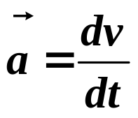
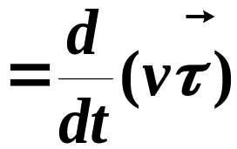
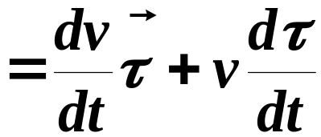

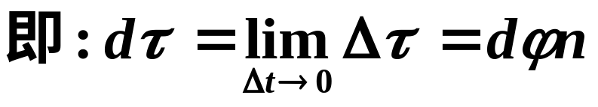
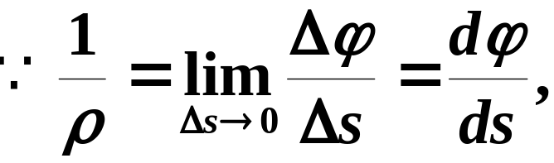
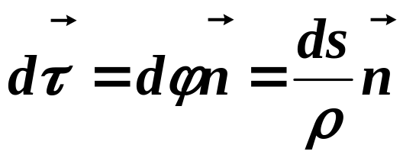
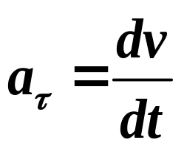
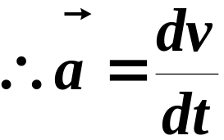
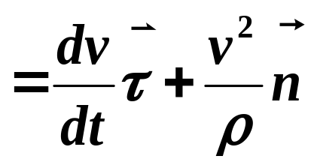
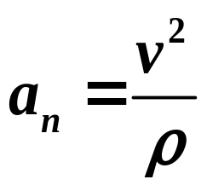
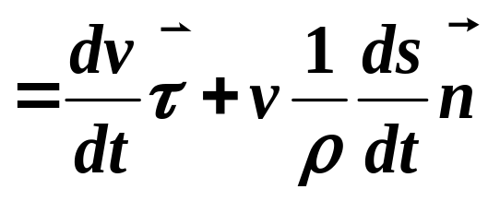
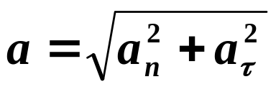
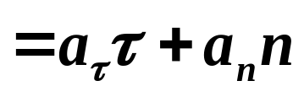
2、切向和法向加速度
曲率圆，
曲率半径ρ

Slide 7
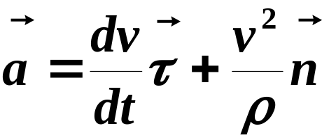



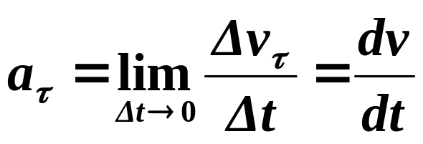








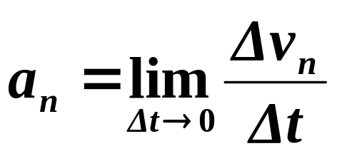

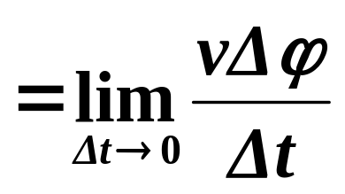
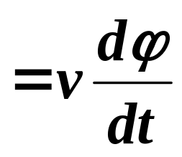

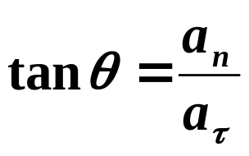
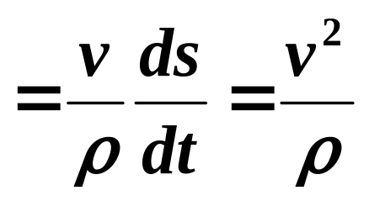

.
.
.
切向加速度的大小
0
法向加速度的大小

Slide 8

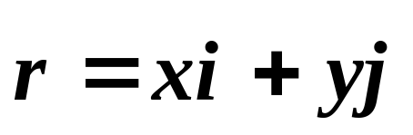

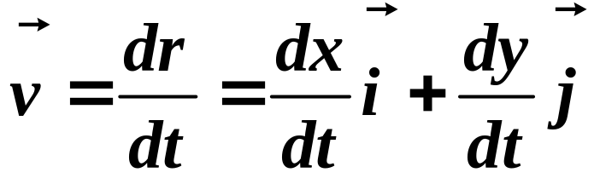



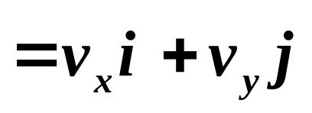


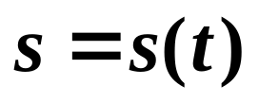
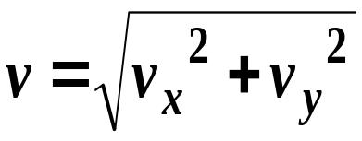
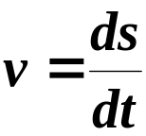

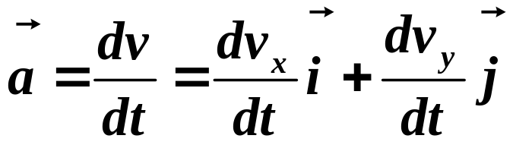
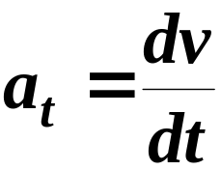
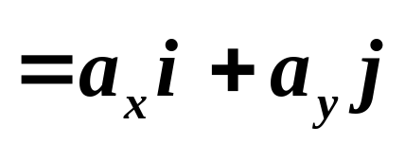



3、平面直角坐标,自然坐标联系:
直角坐标系
位矢：
速度：
自然坐标
速率：
速率：
加速度：
切向加速度：
法向加速度：

Slide 9














例1、求抛体运动轨道顶点处的曲率半径。
[解]

Slide 10







解:
解得:

Slide 11















解:
.
.
匀速圆周运动

Slide 12







.
(2)由图可知:

Slide 13

















二、圆周运动的角量描述:
角位置:
.
角位移:
平均角速度:
R
瞬时角速度:
平均角加速度:
角加速度:

Slide 14







2、角量与线量的关系:
线量:
角量:

Slide 15










3、匀变速圆周运动:
初始条件:
(1)
(2)
(3)

Slide 16






解:
当t=1s时:

Slide 17





















三、平面极坐标系 横向速度和径向速度
速度:
运动方程:
而

Slide 18







Slide 19















速度:
横向速度
径向速度
大小:
加速度:
径向：
大小:
横向:

Slide 20














四、 相对运动
1、参考系的选择，可根据需要，以处理问题方便为目的。下面来看平动参考系之间的变换：
.
牵连速度
牵连加速度

Slide 21





2、相对位置
3、相对速度
.
4、相对加速度

Slide 22








例题 1: 两个质点A和B在Oxy坐标系中均以角速度ω 作半径为R 的圆周运动，且 t=0时刻都从原点O出发沿y轴向上运动 ，但二者的转动方向相反。试问质点B相对于质点A的运动规律如何？
[解]已知情况如图所示。
对于图示情况：
由相对运动可知:

Slide 23




Slide 24




五、质点运动学的两类问题

Slide 25


湖面上有一小船，在岸边高崖上的船夫通过绞车以匀速率 v 收绳，将船拉向岸边。如果绳子的质量可以忽略，试问船的速率 u比收绳的速率v是大还是小？船的加速度如何？

Slide 26









[解]
作示意图如下,
建立如图所示的坐标系.
设水面距绳的高度为H，初始时刻t=0时滑轮距小船的绳长为 ,小船位置为 则此后某时刻t船的位置为 .
这就是小船的运动方程。
o

Slide 27







所以小船的运动速度为
小船运动的加速度为
加速度的值越靠近岸越大。

Slide 28





Slide 29







例1、一小球在粘性的油液中由静止开始下落，
已知其加速度
式中A、B为常量，
试求小球的运动学方程。
t =0
x = 0
解：
根据加速度的定义
a
v
分离变量
用初始条件对上式两边积分

Slide 30





t →∞的速度称为终极速度或收尾速度
根据速度的定义

Slide 31


t =0
x = 0
a
v
得运动方程

Slide 32













例2、一质点的运动方程为 (SI制)，
任意时刻t 的切向加速度为： ；法向
加速度为： 。
解:
∴
∴

Slide 33


或

